Slide 1
Фантазёры!

Slide 2
Цели урока:
ВЫ УЗНАЕТЕ:
что такое морфологический разбор глагола;
ВЫ НАУЧИТЕСЬ:
извлекать необходимую информацию по предложенной теме из различных источников;
понимать основное содержание произведений фольклора и литературы, фрагментов, содержащих знакомые лексические и грамматические единицы, определять тему;
использовать существительные и прилагательные, правильно согласовывая по роду, числу и падежу.

Slide 3

Тематический словарь урока
морфологический разбор - морфологиялық талдау
фантазёр – арманшыл
престол - тақ

Slide 4
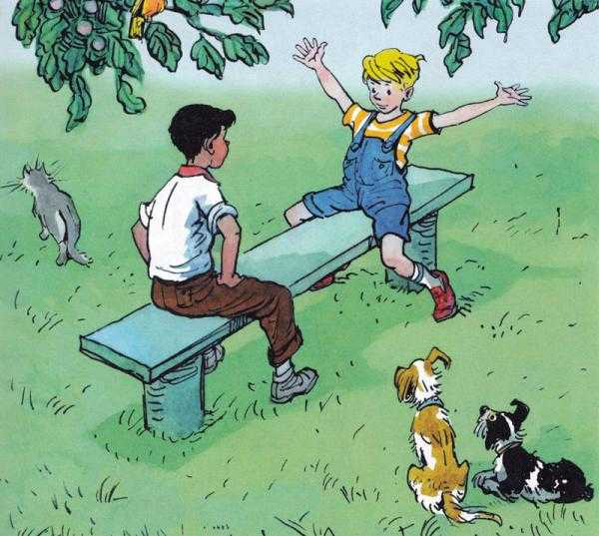
Морфологический разбор глагола
Фантазировать – глагол, начальная форма – фантазировать; невозвратный; несовершенный вид; I спряжение; употреблён в начальной форме. В предложении выполняет роль сказуемого.

Slide 5
Продолжите фантастический рассказ по данному началу
Зазвенел будильник. Пора вставать. Ансар крепко спал и не услышал звонок. Но вдруг…
Но вдруг ему приснился сон, что он летит на воздушном шаре, а вокруг такая красота: голубое небо над головой, а под ним зелёные леса, на лугах растут прекрасные цветы, в лесах поют разные птицы, а теперь он уже летит над красивым водопадом. Вода в реке бурлит, а от брызг поднимается разноцветная радуга. Как же это всё красиво: первозданная красота природы! Тут зазвенел будильник (который и не прекращал звенеть) и Ансар проснулся с прекрасным настроением, как будто он побывал на природе. Хорошо видеть такие прекрасные сны о природе!

Slide 6
Продолжите фантастический рассказ по данному началу
2) Вечером мы всей семьёй смотрели телевизор. Передавали концерт казахстанских эстрадных звёзд. Как вдруг телевизор стал издавать какие-то странные звуки…
Как вдруг телевизор стал издавать какие-то странные звуки: мы вдруг как будто очутились в каком-то сказочном лесу. Здесь кричали наперебой обезьяны. Мы вдруг попали в обезьяний лес. Больше всех кричал вожак, он увидел прекрасную принцессу у себя в лесу, и это его очень удивило. Он спрашивал у всех обезьян: «Кто же эта красавица? Как она попала сюда? Она мне очень нравится и я хочу ей помочь». Вожак стаи быстро спустился по длинной лиане вниз, подбежал к принцессе и спросил у неё, как она попала сюда. Принцесса объяснила вожаку, что она заблудилась и, наверное, теперь её родители очень беспокоятся за неё. Вожак обезьян решил сам помочь принцессе и очень скоро они вместе нашли её обеспокоенных родителей. С этих пор король приказал всегда помогать всем животным отныне и навсегда во всех лесах королевства!»

Slide 7
Вспомните мультфильм, созданный по «Хроникам Нарнии»
Клайва С.Льюиса
В книге «Лев, Колдунья и Платяной шкаф» рассказывается история о четырёх обычных детях (Питер, Сьюзен, Эдмунд и Люси). Они находят платяной шкаф в доме профессора Керка, который ведёт в волшебную страну Нарнию, находящуюся под заклятьем злой Белой Колдуньи. Что происходит дальше?
Ответ: четверо детей выполняют древнее пророчество с помощью Аслана и добрых обитателей Нарнии, и освобождают Нарнию от Белой Колдуньи, вместе со свержением Белой Колдуньи в Нарнии кончается Долгая Зима, которая длилась целое столетие
2) Книга «Принц Каспиан» посвящена второму путешествию детей в Нарнию. Мираз, дядя наследного принца Каспиана, объявил себя королём и был причиной бегства наследника престола в леса. Дети снова должны спасти Нарнию и помочь нарнийцам вернуть трон законному правителю Каспиану. Как они справились с этой задачей?
Ответ: Сьюзен, Люси, Эдмунд и Питер вновь попадают в волшебный мир. Дети с помощью мудрого Льва помогают законному правителю Нарнии вернуть власть в свои руки.

Slide 8

Составьте синквейн к слову фантазёры
Фантазёры.
Волшебные, необыкновенные.
Придумывают, воображают, воплощают.
Мне нравятся прекрасные фантазёры.
Выдумщики.

Slide 9
Практическое задание №1
Подберите ассоциации к слову фантазёр, дополните кластер.
необыкновенный
интересный
редкий
Фантазёр
Подберите к слову фантазёр прилагательные, определите род, число и падеж.

Slide 10

Практическое задание №2
Работа с загадками:
Прочитайте загадки и отгадайте их, обратите внимание на ключевые слова, которые помогут вам их отгадать, подберите подходящие по смыслу слова, определите род, число, падеж, а так же переведите слова-отгадки на казахский язык.
Загадки
а) И в тайге, и в океане
Он отыщет путь любой,
Умещается в кармане,
А ведет нас за собой. (…)
б) Летом – спит,
Зимой – горит,
Пасть открывает,
Что дают – глотает. (…)

Slide 11

Рефлексия
Я узнал, открыл для себя…
Научился, смог…
Могу похвалить себя…

Slide 12

Домашнее задание
1. Войдите на портал BilimLand;
2.Отгадайте загадки, к словам – отгадкам, подберите прилагательные, определите число, род, падеж:
а) В брюхе баня,
В носу – решето,
На голове – пуговица,
Одна рука,
Да и та – на спине.(…)
б) Я молча гляжу на вас всех.
Вы смотрите все на меня.
С веселыми – вижу я смех,
С печальными – плачу и я.
Вы видите правду, пока
Я дома, на вашей стене.
Увидит старик — старика,
Ребенок — ребенка во мне.(…)

Slide 13
Баршаға қолжетімді, сапалы білім!
Үш тілді
Цифрлы Қазақстан
Нәтижелі
Қол
жетімді
Дербес оқыту
Тиімді
Білімді бағалау
Заманауи технология
Качественное образование,
доступное всем!

